Slide 1

알고리즘 문제 해설
인터넷 및 게임공학 연구실 세미나
발표자 : 이신우
일시 : 2019/05/28
내용 : 백준 2667번 : 단지번호붙이기

Slide 2




#2667 단지번호붙이기
24단계 :–그래프(DFS, BFS)
문제 링크 : https://www.acmicpc.net/problem/2667

Slide 3
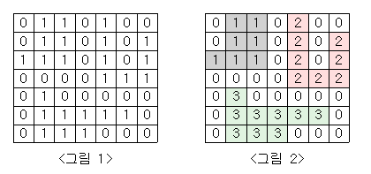
문제
<그림 1>과 같이 정사각형 모양의 지도가 있다. 1은 집이 있는 곳을, 0은 집이 없는 곳을 나타낸다. 철수는 이 지도를 가지고 연결된 집들의 모임인 단지를 정의하고, 단지에 번호를 붙이려 한다.
<그림 2>는 <그림 1>에 단지별로 번호를 붙인 것이다. 지도를 입력하여 단지수를 출력하고, 각 단지에 속하는 집의 수를 오름차순으로 정렬하여 출력하는 프로그램을 작성하시오.
(여기서 연결되었다는 것은 어떤 집이 상하좌우로 다른 집이 있는 경우를 말한다. 대각선상에 집이 있는 경우는 연결된 것이 아니다)

Slide 4
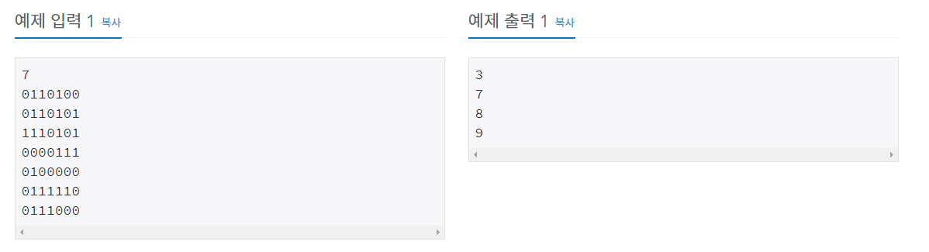
문제 – 입출력
입력
첫 번째 줄에는 지도의 크기 N(정사각형이므로 가로와 세로의 크기는 같으며 5≤N≤25)이 입력되고, 그 다음 N줄에는 각각 N개의 자료(0혹은 1)가 입력된다.
출력
첫 번째 줄에는 총 단지수를 출력하시오. 그리고 각 단지내 집의 수를 오름차순으로 정렬하여 한 줄에 하나씩 출력하시오.

Slide 5
문제 접근
범례
visited
배열 탐색 진행방향
DFS 탐색시작
배열의 탐색 : 방문한 적이 있는 노드거나, 노드의 값이 0이면 다음번 배열로 이동. 노드의 값이 1이면 DFS실행
DFS 탐색 : 탐색 도중 모두 탐색 했을 경우 최상위 노드로 올라와서 다음번 배열부터 탐색 시작
A
B
DFS 탐색 中
DFS 탐색 中
DFS 탐색 종료 후, 배열 탐색
…..
C
D
E

Slide 6

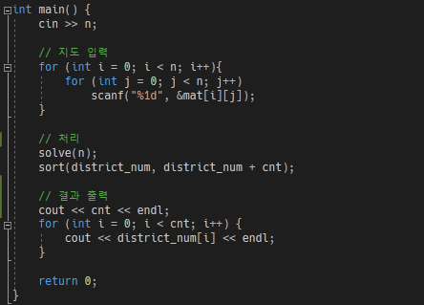
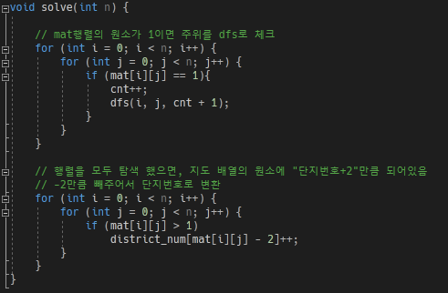
2667.cpp
메모리를 줄이기 위해서
새로 visited 배열을 선언 하는 것 대신에
mat[i][j]>1인 원소들을 visited로 간주

